Slide 1
Inteligencia Artificial en la Búsqueda de Imágenes
GIBD: Grupo de investigación en bases de datos
Proyecto: Utilizando aprendizaje automático en búsquedas por similitud (2023 - 2026)
Integrantes búsqueda de imágenes:
Andres J. Pascal, Adrián N. Planas, Agustina Bonti, Federico J. Stauber, Federico Lederhos, Iván F. Bonti, Leon Castiglioni, Lucas F. Tonelotto, Martin R. Lopez, Zoe Vidal.
Concepción del Uruguay, Entre Rios, Argentina - 28 de Septiembre 2023 UTN - FRCU
Notes:
Es un solo grupo de investigación con dos proyectos, nosotros que estamos trabajando con imágenes,y el otro grupo está con texto.
Nosotros estamos en el proyecto: UTILIZANDO APRENDIZAJE AUTOMÁTICO EN BÚSQUEDAS POR SIMILITUD.

Slide 2
CONTENIDO
01
02
03
04
05
06
BÚSQUEDA POR SIMILITUD
CNN Y REDES SIAMESAS
INTRODUCCIÓN
CONCLUSIONES
CASOS DE ESTUDIO LOGOS DE CLUBES
CASO DE ESTUDIO CARACTERES DE ORÁCULO

Slide 3
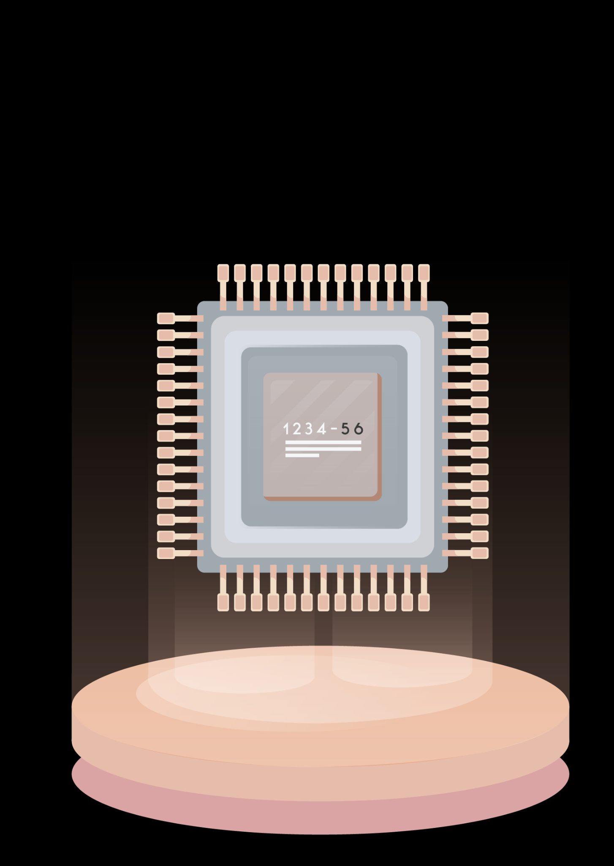
INTRODUCCIÓN
01
2006
Inicios del grupo
Proyecto de marcas de ganado
Actualidad

Slide 4
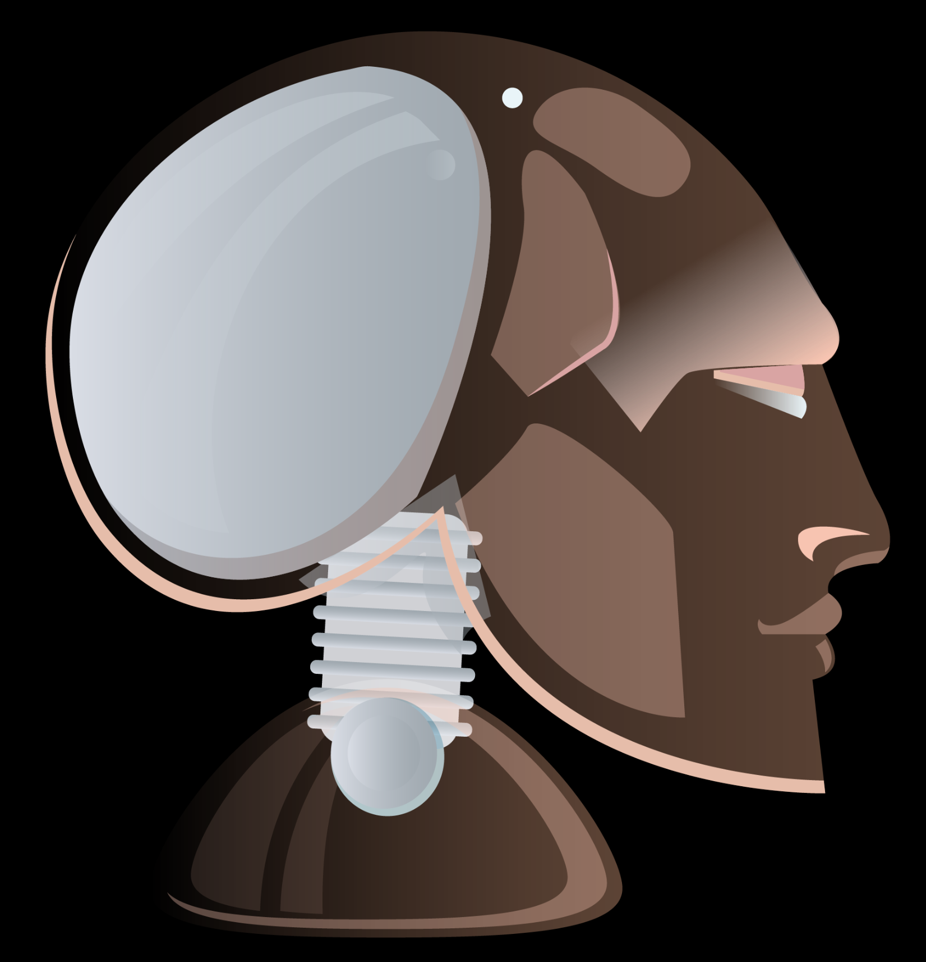
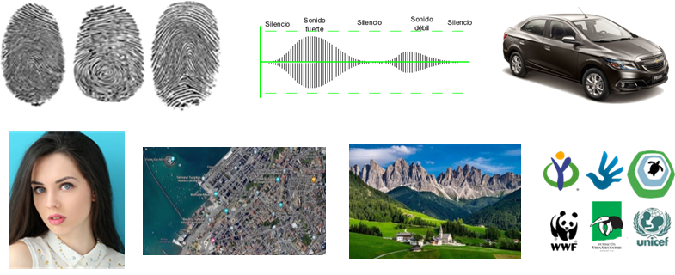
02
Búsquedas por Similitud
Números
Fechas
DB tradicional
Cadenas
% de Similitud
Objetos no Estructurados

Slide 5
02
Recuperación de imágenes basada en contenido (CBIR)
Color
Forma
Preprocesamiento
Caracteristicas
Textura
Similitud

Slide 6
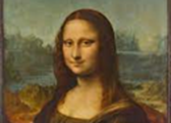
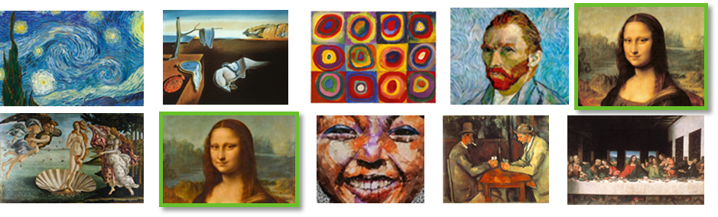
02
Función de distancia
Consulta (q)
Función de distancia
Base de Datos

Slide 7
02
Espacios Métricos
El modelo denominado Espacio Métrico se define como (U, d), donde:
U : universo de objetos
d : función de distancia que mide la similitud entre los objetos de U
Objetivo de la consulta:
Dado q ∈ U, recuperar los elementos de U que sean similares a q.
La base de datos X será un subconjunto finito de U:
X ⊆ U, |X| = n
La función d es una métrica, es decir:
d: U x U → R+
Positividad ∀ x, y ∈ U, d(x,y) ≥ 0
Simetría ∀ x, y ∈ U, d(x,y) = d(y, x)
Reflexividad ∀ x ∈ U, d(x,x) = 0
Desigualdad Triangular ∀ x, y, z ∈ U, d(x,y) ≤ d(x,z) + d(z,y)

Slide 8
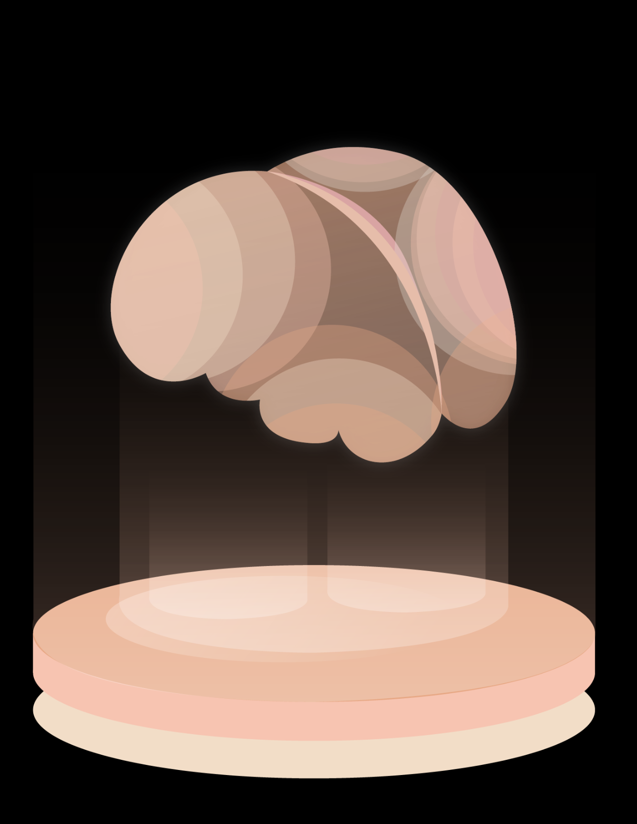
CNN Y Redes Siamesas
03
Origen y evolución de las CNN
Ejemplos y arquitecturas actuales
Desafios
Soluciones

Slide 9

C.d.E Logos de Clubes
04
DenseNetUFT
DenseNet121 sobre ImageNet 90% de capas fijas y 10% entrenables
Siamesa20
20 épocas con una muestra
01
02
03
04
05
INTRODUCCIÓN
DenseNetU
DenseNet M, InceptionM, ResNetM
60 Logos de internet, no iguales a la BD
DenseNet121 sobre ImageNet, tomando una de las últimas capas
Notes:
En este caso probamos, la red siamesa entrenada con 20 épocas y también DenseNet tomando la última capa, densenet con fine tuning y los 3 entrenados sobre ImageNet que son los que están en el ícono 5. Pero congelando la capa del medio, esto el Inception y Resnet fueron los mejores, incluso superando densenet con fine tuning o ajuste fino.

Slide 10
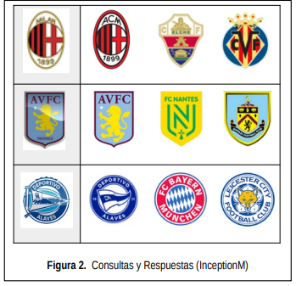
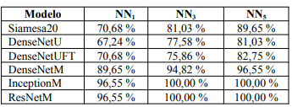
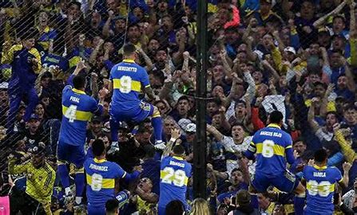
C.d.E Logos de Clubes
04
Resultados de modelos
Notes:
Funciona mejor la red siamesa en casos donde el conjunto de imágenes del que uno quiere buscar, en imagenet no hay nada parecido.

Slide 11
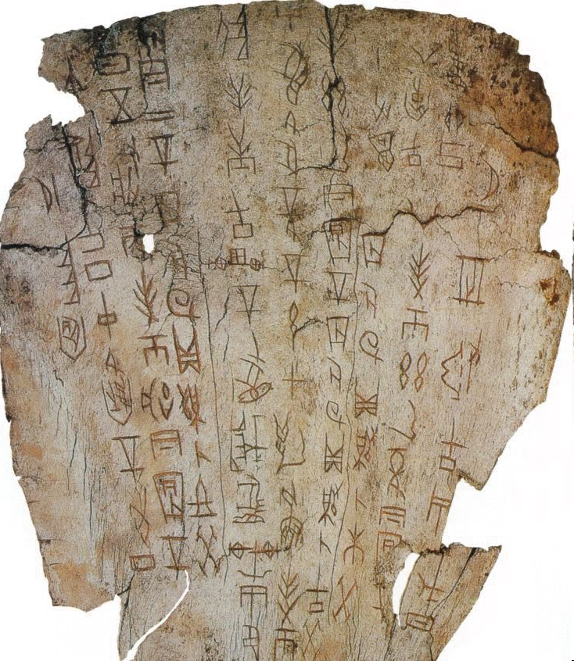
C.d.E Caracteres de Oráculo
05
Uso de modelos
Pares de imágenes
200.000 pares de imágenes.
Uso del hit rate.
Consultas dibujadas a mano.
Redes Siamesas
ModCar1: Determina si dos imágenes son similares.
Notes:
Los caracteres oraculares chinos, también conocidos como caracteres de hueso, se inscribían en caparazones de tortuga y huesos de animales durante la dinastía Shang y la dinastía Zhou temprana en la antigua China. Se utilizaban para adivinación y comunicación con lo divino. Estas inscripciones arqueológicas son una de las formas más antiguas de escritura china y proporcionan una valiosa visión de la cultura y la historia antiguas de China. Año (1600-1046 a.C.)
El ModCar1 arquitectura propia (creada por el grupo).

Slide 12
C.d.E Caracteres de Oráculo
05
Eficacia de las consultas por similitud
ModCar1 obtiene 90%, 98%, 100% en los k vecinos más cercanos.
Utilizamos nuevamente varios modelos de clasificación y ModCar1 determina si dos imágenes son similares o no.
Eficacia de las consultas ante nuevos elementos
Seleccionamos 30 objetos al azar nuevos, y se dibujan al azar 30 imágenes nuevas, no se vuelve a entrenar y se obtiene 70%, 90%, 100%. En los k vecinos más cercanos con k=1,3,5.
Notes:
Se agregan imágenes sobre las cuales no se entrenó, y se obtienen resultados suficientemente buenos.
Búsqueda por similitud vs clasificación: En la clasificación las clases son fijas, entonces los modelos intentan poner dentro de esas clases las imágenes, en búsqueda por similitud podemos agregar imágenes nuevas. Entonces si yo entrené con perros y gatos entonces puedo pasarle imágenes de elefante y el modelo tenderá a decirme a cual es más parecido, por esta razón iusamos redes siamesas y triplet loss.

Slide 13
Conclusiones
06
Extracción de características aplicada a datos escasos, usando diversas técnicas. Amplia superación del transfer learning por sobre las técnicas de preprocesamiento previo y aumentación de datos.
Resultados prometedores de las redes siamesas como funciones de distancia para establecer la similitud entre imágenes.

Slide 14
Trabajos futuros
06
Experimentos con un conjunto de datos mayor.
Extender estudios a otros tipos de imágenes.
Modificar la red siamesa para que use triplet loss.
Estrategias para mejor generalización de la red.
Notes:
En logos de clubes trabajamos con 100 y tenemos 10.000, entonces podemos aumentar a mucha mayor cantidad, y los caracteres de oráculo tenemos en total alrededor de 15.000 y trabajamos con 1.000

Slide 15
Gracias!
Preguntas?

